Slide 1
ESTUDIO DE ALGORITMOS GENÉTICOS PARA EL PROBLEMA DE TRANSPORTE DE PASAJEROS (DARPTW)
Enrique Andrés Urra Coloma
Pontificia Universidad Católica de Valparaíso
Facultad de Ingeniería
Escuela de Ingeniería Informática

Slide 2
CONTENIDOS
Presentación del tema
Dial-A-Ride Problem With Time Windows (DARPTW).
Algoritmos Genéticos.
Modelos propuestos.
Resultados experimentales.
Conclusiones.

Slide 3
1. PRESENTACIÓN DEL TEMA
  1.1. Introducción.
  1.2. Objetivos del proyecto.

Slide 4
1. PRESENTACIÓN DEL TEMA.
1.1. INTRODUCCIÓN.
Estudio de Sistemas de Transporte que responden ante la demanda.
Problema de optimización: Dial-a-Ride Problem with Time Windows (DARPTW).
Herramienta de resolución: Algoritmos Genéticos (GAs).
Motivación del proyecto: Escasa aplicación de GAs en DARPTW.

Slide 5
1. PRESENTACIÓN DEL TEMA.
1.2. OBJETIVOS DEL PROYECTO.
Objetivo general
  Desarrollar y evaluar comparativamente un par de modelos de Algoritmos Genéticos para el problema de transporte de pasajeros con ventanas de tiempo (DARPTW).
Objetivos específicos
  Realizar un análisis detallado acerca de distintas soluciones propuestas para DARPTW y problemas de transporte asociados, poniendo especial énfasis en trabajos vinculados con Algoritmos Genéticos, junto con analizar los requerimientos y alternativas nuevas de Algoritmos Genéticos para abordar DARPTW.

Slide 6
1. PRESENTACIÓN DEL TEMA.
1.2. OBJETIVOS DEL PROYECTO.
  Definir para su desarrollo y aplicación en el proyecto un par de variantes de Algoritmos Genéticos, considerando los submodelos necesarios para cada uno, e implementarlos en un programa de experimentación usando el lenguaje de programación C# (C Sharp).
  Realizar pruebas con el programa previamente mencionado, usando datos de entrada apropiados, junto con presentar los resultados obtenidos de forma comparativa entre los modelos desarrollados y respecto a otros estudios de la literatura.

Slide 7
2. DIAL-A-RIDE PROBLEM WITH TIME WINDOWS
  2.1. Descripción del problema.
  2.2. Principales criterios considerados.

Slide 8






2. DIAL-A-RIDE PROBLEM WITH TIME WINDOWS.
2.1. DESCRIPCIÓN DEL PROBLEMA.
[08:45 – 08:55]
Locación 1
Ventanas de tiempo (TW)
08:48
08:30
Empresa
[09:30 – 09:45]
Locación 2
09:39

Slide 9
2. DIAL-A-RIDE PROBLEM WITH TIME WINDOWS.
2.2. PRINCIPALES CRITERIOS CONSIDERADOS.
Versión estática
  Solución inicial.
  Los datos no cambian con el tiempo.
Single depot.
Ventanas de tiempo rígidas.
Tipos de cliente
  “De entrada” y “de salida”.
Estructura de las rutas
  Bloques de servicio.
  Un cliente siempre viajará sobre un vehículo en movimiento.

Slide 10
3. ALGORITMOS GENÉTICOS
  3.1. Características generales.
  3.2. Funcionamiento.

Slide 11
3. ALGORITMOS GENÉTICOS.
3.1. CARACTERÍSTICAS GENERALES.
Desarrollados por John Holland y sus estudiantes de la Universidad de Michigan en los años 70
  Estudio de la adaptación natural.
Basado en poblaciones de soluciones codificadas en base a una estructura genética
  Cromosoma - Gen - Alelo.
Se utilizan operadores genéticos
  Selección.
  Recombinación (crossover).
  Mutación.

Slide 12





3. ALGORITMOS GENÉTICOS.
3.2. FUNCIONAMIENTO.
Proceso de evolución
Generación intermedia
Generación i
Generación i+1
0010100101
0010100101
0010010010
0010010110
Función de calidad
1001010010
1001010010
1001100101
1110101100
f(i)
1001010010
1001010011
0100010011
0100010011
0100010010
0101010010
…
…
…
1) Selección
2) Recombinación
3) Mutación

Slide 13
4. MODELOS PROPUESTOS
  4.1. Trabajos relacionados.
  4.2. Marco de trabajo.
  4.3. Submodelos de soporte.
  4.4. Submodelos de GA.

Slide 14
4. MODELOS PROPUESTOS.
4.1. TRABAJOS RELACIONADOS.
GAs para DARPTW
  Bergvinsdottir, K. B.; Larsen, J.; Jørgensen, R. M.: “Solving the Dial-a-Ride Problem using Genetic algorithms”.
  Cubillos, C.; Rodriguez, N.; Crawford, B.: “A Study on Genetic Algorithms for the DARP Problem”.
Tabu Search para DARPTW
  Cordeau, J.; Laporte, G.: “A tabu search heuristic for the static multi-vehicle dial-a-ride problem”.

Slide 15
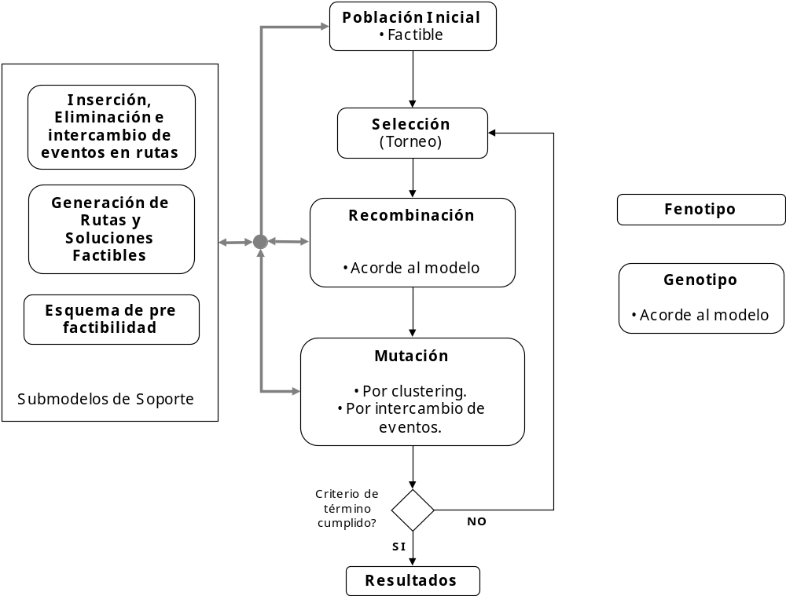
4. MODELOS PROPUESTOS.
4.2. MARCO DE TRABAJO..
Estructura de los modelos

Slide 16
4. MODELOS PROPUESTOS.
4.3. SUBMODELOS DE SOPORTE.
Esquemas de factibilidad preliminar
  Tabla de precedencia preliminar en ejecución de eventos
Cliente
A
A+
A-
B
C+
B+
B-
C
C+
C-
Tiempo
A+
A-
A+
B+
A+
A-
C+
B-
B+
A+
A-
C+
C-
C+
A+
B+
C-
C+
A+
B+
A-
1) Relación recogida-entrega
2) Posición en el tiempo
3) Desplazamiento en el tiempo

Slide 17
4. MODELOS PROPUESTOS.
4.3. SUBMODELOS DE SOPORTE.
Esquemas de factibilidad preliminar
  Incompatibilidad de clientes
Cliente
A
A+
A-
B
B+
B-
C
C+
C-
Tiempo
A+
A-
A+
B+
A+
A-
C+
B-
B+
A+
A-
C+
C-
C+
A+
B+
C-
C+
A+
B+
A-
Clientes B y C no pueden viajar en el mismo vehículo!

Slide 18
4. MODELOS PROPUESTOS.
4.3. SUBMODELOS DE SOPORTE.
Generación y modificación de rutas
  Basado en una modificación de la heurística de inserción de MADARP (Cubillos, C.).
Detención de vehículo
Punto posterior al final de la modificación
X+
X-
…
A+
B+
B-
A-
C+
D+
C-
D-
…
X+
B+
B-
X-
A-
C+
D+
C-
D-
X+
B+
B-
X-
A-
C+
D+
C-
D-
Punto anterior al inicio de la modificación
Punto inicial de modificación
Punto final de modificación
1) Segmento modificado base
2) Segmento modificado adicional
3) Reemplazo del segmento generado

Slide 19
4. MODELOS PROPUESTOS.
4.3. SUBMODELOS DE SOPORTE.
Generación de soluciones factibles
Clientes incompatibles: A-C, D-F, D-G, G-I
Clientes restantes: B, E, H
Clusters
Rutas
A
B
C
D
E
F
G
H
I
V₁
0
1
1
0
0
0
0
1
0
0
1
1
0
0
A+
A+
A+
A-
A-
A-
G+
E+
G-
E-
G+
G-
V₂
0
0
0
1
1
0
0
0
1
1
0
0
0
1
1
C+
C+
C+
C-
C-
C-
F+
F+
F-
I+
I+
F-
V₃
0
0
1
0
0
1
1
0
0
0
0
1
0
D+
B+
B+
D-
D+
D+
B-
B-
D-
D-
H+
H-
Inserción de clientes incompatibles
Inserción de clientes restantes

Slide 20
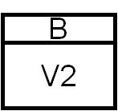
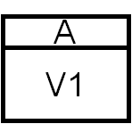
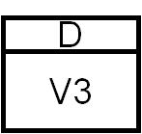
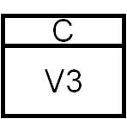
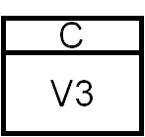
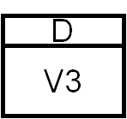
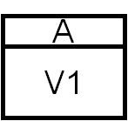
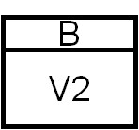
4. MODELOS PROPUESTOS.
4.4. SUBMODELOS DE GA.
Representación - Modelo LLGA
  Capa externa: Genes y clustering.
  Capa interna: Rutas.
  Codificación independiente de la posición de los genes.
Capa Externa
1
2
3
4
V1: A
V2: B
V3: D, C
Pasajero
Capa Interna
Vehículo
A+
A-
B+
B-
D+
D-
C+
C-

Slide 21
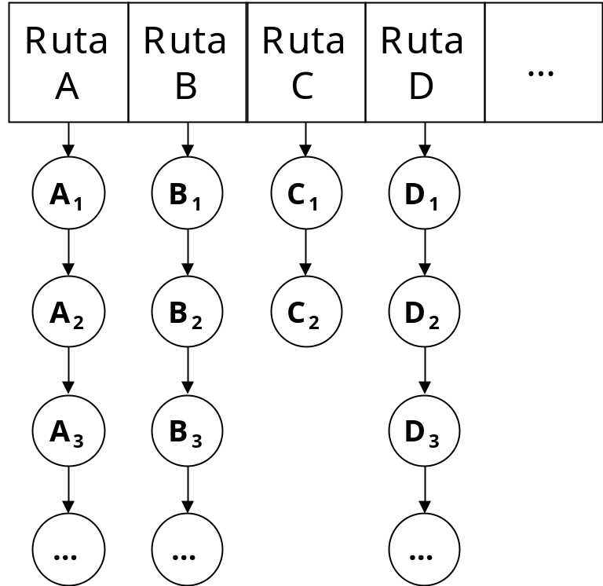
4. MODELOS PROPUESTOS.
4.4. SUBMODELOS DE GA.
Representación - Modelo de rutas
  Exposición directa de rutas en el cromosoma.
  Cada gen es una ruta.

Slide 22
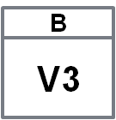
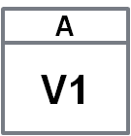
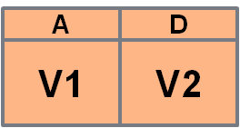

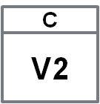
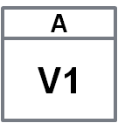
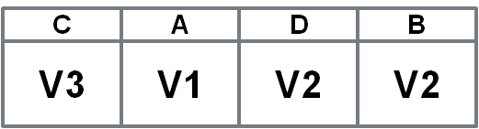
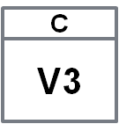
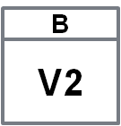
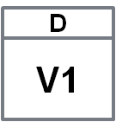
4. MODELOS PROPUESTOS.
4.4. SUBMODELOS DE GA.
Recombinación - Modelo LLGA
Segmento a donar
Capa Externa
Donador
Recipiente
Cromosoma Resultante
Punto de inserción
Clientes repetidos
A - V1=> A - V1
Capa Interna
(Recipiente)
D - V1=> D - V2
A+
A+
A-
A-
D+
D-
B+
B+
B-
B-
D+
D-
C+
C-

Slide 23
4. MODELOS PROPUESTOS.
4.4. SUBMODELOS DE GA.
Recombinación - Modelo de rutas
  Etapa 1: Donación directa de rutas.
Padre Principal
Hijo
Padre Secundario

Slide 24
4. MODELOS PROPUESTOS.
4.4. SUBMODELOS DE GA.
Recombinación - Modelo de rutas
  Etapa 2: Donación filtrada de rutas.
Padre Secundario
Hijo

Slide 25
4. MODELOS PROPUESTOS.
4.4. SUBMODELOS DE GA.
Recombinación - Modelo de rutas
  Etapa 3: Reparación por inserción.
Padre Principal
Hijo
Cromosoma Resultante
Padre Secundario
Cliente(s) faltantes

Slide 26
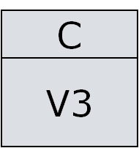
4. MODELOS PROPUESTOS.
4.4. SUBMODELOS DE GA.
Operadores de mutación
  Mutación en clusters.
A
C
B
D
V1
V2
V3
V1
A+
A-
D+
D-
C+
C-
B+
B+
B-
B-
C+
C-

Slide 27
4. MODELOS PROPUESTOS.
4.4. SUBMODELOS DE GA.
Operadores de mutación
  Mutación en rutas.
A+
A-
B+
B-
C+
C-

Slide 28
4. MODELOS PROPUESTOS.
4.4. SUBMODELOS DE GA.
Selección
  Torneo.
Fenotipo
  Tiempo total de viaje de los vehículos.
  Tiempo de duración de detenciones.
  Exceso en el tiempo de viaje para los clientes.
  Tiempo de viaje de los clientes.
Población inicial
  En base a la Generación de soluciones factibles.

Slide 29
5. RESULTADOS EXPERIMENTALES
  5.1. Datos de benchmarking.
  5.2. Calibración de los modelos.
  5.2. Pruebas finales.

Slide 30
5. RESULTADOS EXPERIMENTALES.
5.1. DATOS DE BENCHMARKING.
Carencia de set de datos estandarizados para DARPTW.
Instancias desarrolladas por Cordeau y Laporte se han aplicado en estudios relevantes
  20 instancias generadas aleatoriamente.
  Consideran entre 21 a 144 clientes.
  Se basan en estadísticas aportadas por la comisión de Tránsito de Montreal (MTC).
  Dos subgrupos
    pr01 - pr10: Ventanas angostas.
    pr11 - pr20: Ventanas anchas.

Slide 31
5. RESULTADOS EXPERIMENTALES.
5.2. CALIBRACIÓN DE LOS MODELOS.
Conjunto de parámetros considerados (216 test distintos)
  2 modelos.
  3 sets de datos de entrada: pr02 (48 clientes), pr03 (72 clientes) y pr16 (144 clientes).
  Tamaño de la población: 100.
  Número de generaciones máximas de ejecución: 10000.
  Probabilidad de recombinación: 0.35, 0.45, 0.55, 0.75.
  Probabilidad de Mutación en clústers: 0.0025, 0.005, 0,0075.
  Probabilidad de Mutación en rutas: 0.025, 0.05, 0.075.
  Tamaño del torneo: 2.
Un total de 648 ejecuciones (3 repeticiones cada test).

Slide 32
5. RESULTADOS EXPERIMENTALES.
5.2. CALIBRACIÓN DE LOS MODELOS.
Resultados de calibración (mejores parámetros)
  Modelo LLGA
  Modelo de rutas
 |  |  | pr02 | pr03 | pr16
Probabilidad de recombinación |  |  | 0,45 | 0,35 | 0,75
Probabilidad de mutación en clusters |  |  | 0,005 | 0,0075 | 0,0025
Probabilidad de mutación en rutas |  |  | 0,075 | 0,075 | 0,025
 |  |  | pr02 | pr03 | pr16
Probabilidad de recombinación |  |  | 0,45 | 0,45 | 0,45
Probabilidad de mutación en clusters |  |  | 0,0075 | 0,0075 | 0,0025
Probabilidad de mutación en rutas |  |  | 0,075 | 0,05 | 0,025

Slide 33
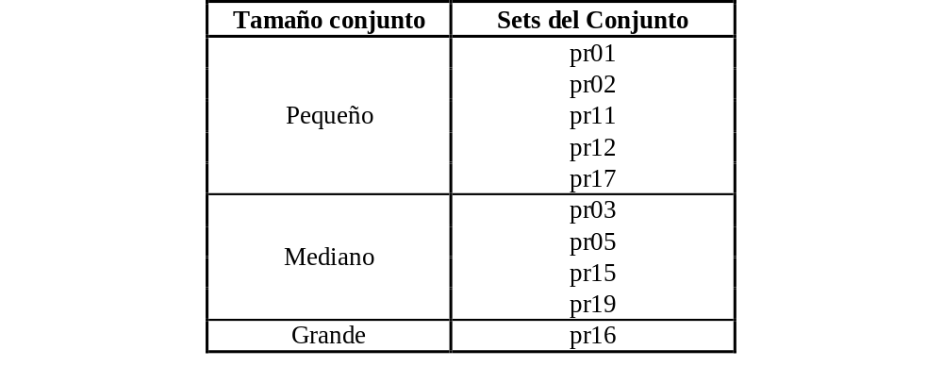
5. RESULTADOS EXPERIMENTALES.
5.3. PRUEBAS FINALES.
Respecto a la calibración
  Se utilizaron más instancias, agrupadas acorde a su cantidad de clientes.
  20 repeticiones por modelo e instancia (usando los mejores parámetros).
  Mayor nro. de generaciones (15000).
Un total de 200 ejecuciones por modelo.

Slide 34
5. RESULTADOS EXPERIMENTALES.
5.3. PRUEBAS FINALES.
Evaluaciones
  Se compararon resultados con el estudio de Bergvinsdottir, Larsen and Jorgensen (GA cluster-first route-second) y con el de Cordeau y Laporte (Tabu Search).
  En ambos estudios, existen diferencias en los criterios de factibilidad respecto al presente estudio.
  Se usaron medidas de tiempo directa para realizar las comparaciones.
  En el presente estudio se omitió el criterio de largo máximo de una ruta.

Slide 35
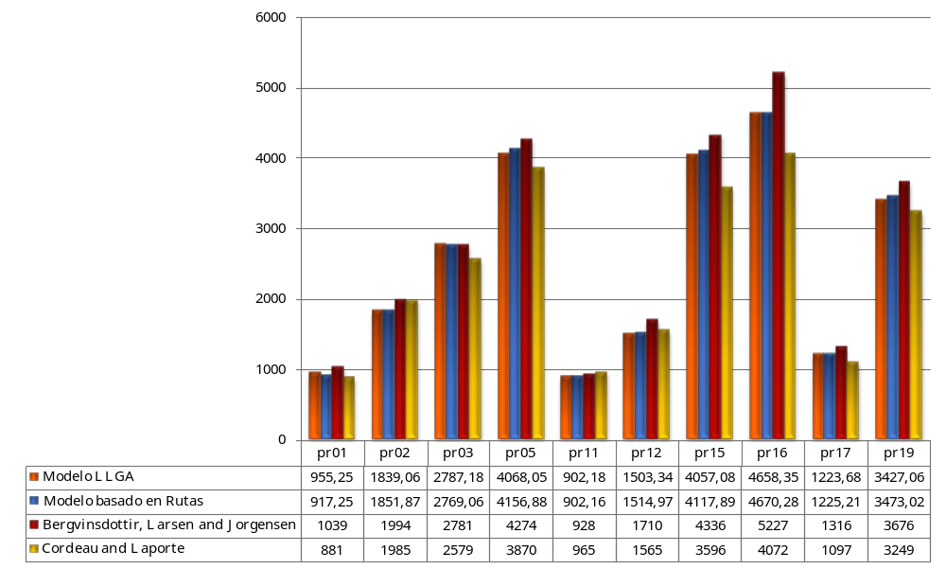
5. RESULTADOS EXPERIMENTALES.
5.3. PRUEBAS FINALES.
Duración total de rutas (min.)

Slide 36
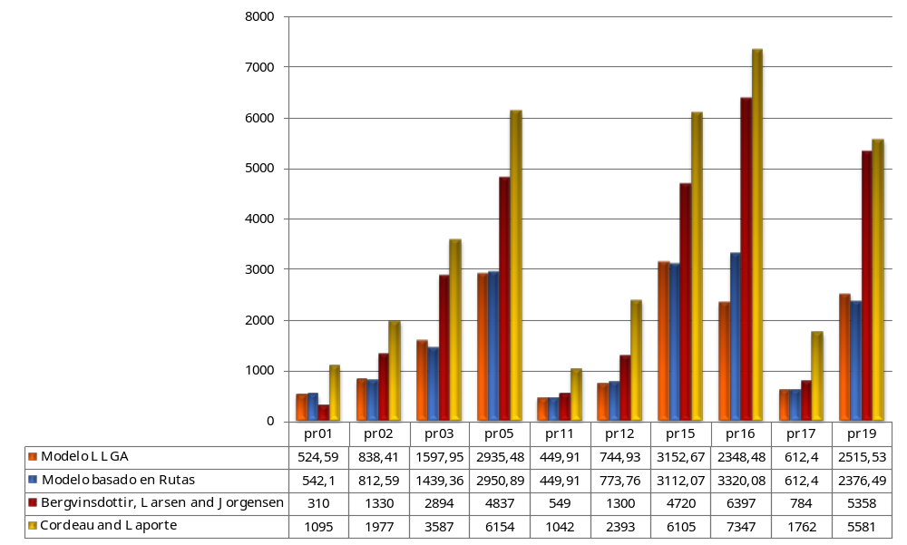
5. RESULTADOS EXPERIMENTALES.
5.3. PRUEBAS FINALES.
Transporte total de clientes (min.)

Slide 37
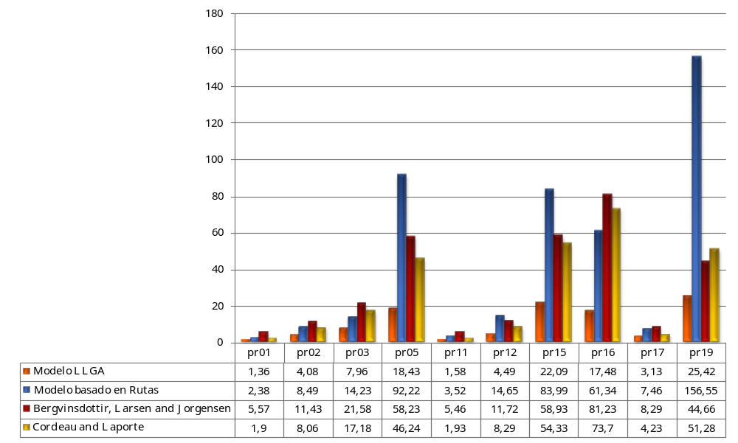
5. RESULTADOS EXPERIMENTALES.
5.3. PRUEBAS FINALES.
Tiempo de ejecución (min.)

Slide 38
6. CONCLUSIONES
  6.1. Resultados.
  6.2. Trabajo futuro.

Slide 39
6. CONCLUSIONES.
6.1. RESULTADOS.
Los modelos propuestos presentan un rendimiento adecuado
  LLGA destaca en tiempo de ejecución.
  Mejoras en tiempo de transporte de clientes.
  Se deben tener en cuenta diferencias de los criterios utilizados.
Puntos destacables de la presente implementación
  Esquemas de factibilidad preliminar y mecanismos de modificación de rutas.
  Adaptación de un modelo genérico (LLGA) a un problema específico.

Slide 40
6. CONCLUSIONES.
6.1. RESULTADOS.
    Representación basada en capas.
Desventajas de la presente implementación
  Escenarios muy restrictivos.
  Más de un operador de mutación.
  Modelo de distancias muy específico.

Slide 41
6. CONCLUSIONES.
6.2. TRABAJO FUTURO.
Relajación e inclusión de restricciones.
Simplificar operadores de mutación.
Potenciar representación de LLGA.
Generalizar los mecanismos de modificación de rutas y esquemas de factibilidad preliminar.

Slide 42
ESTUDIO DE ALGORITMOS GENÉTICOS PARA EL PROBLEMA DE TRANSPORTE DE PASAJEROS (DARPTW)
Fin de la presentación.
Pontificia Universidad Católica de Valparaíso
Facultad de Ingeniería
Escuela de Ingeniería Informática

Slide 45

DIAL-A-RIDE PROBLEM WITH TIME WINDOWS.
FORMULACIÓN MATEMÁTICA.
Modelo referencial
  Jørgensen, R. M.: Dial-a-Ride. Doctor’s thesis, Technical University of Denmark, 2002.
Función objetivo
  Objetivos multiples.
Tiempo de viaje de vehículos
Cantidad de vehículos
Tiempo de transporte de clientes

Slide 46
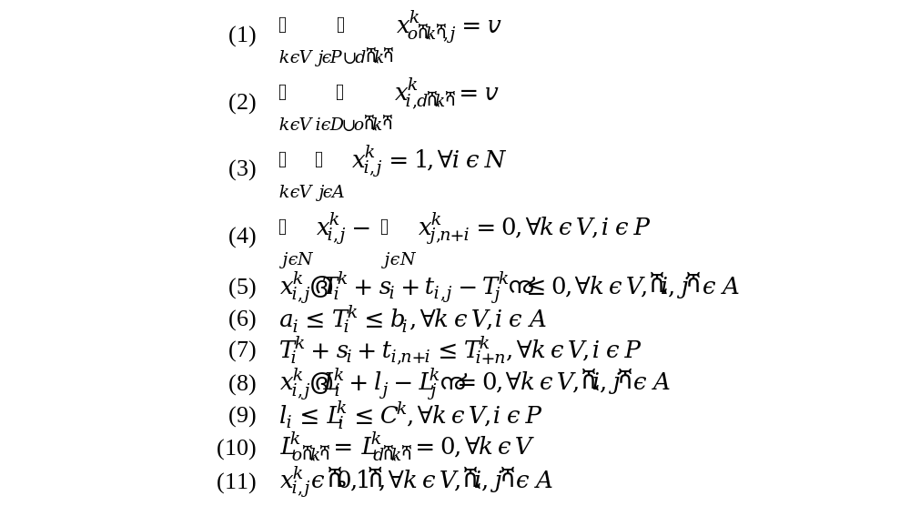
DIAL-A-RIDE PROBLEM WITH TIME WINDOWS.
FORMULACIÓN MATEMÁTICA.
Restricciones
1
3
5
6
7
8
9
10
2
4
Validación en número de vehículos
Validación en atención de clientes
Validación de tiempos entre nodos contiguos
Validación de ventanas de tiempo
Validación de tiempos para un cliente
Validación de carga de vehículos entre nodos
Validación de capacidad de carga
Validación de carga inicial y final

Slide 47
ALGORITMOS GENÉTICOS.
CONSIDERACIONES TEÓRICAS.
Paralelismo implícito
  Representación de numerosos hiperplanos del espacio de búsqueda en una solución.
0010******
001***01*1
0010100101
*********1
…
Bloque de construcción
  Estructura de un cromosoma que lo asocia a un hiperplano.
Acoplamiento
  Capacidad de los bloques de propagarse a través de las generaciones.
  El “largo” del bloque puede influir en su nivel de acoplamiento.
**1****10*
0010100101
1011010100
1110101101

Slide 48
ALGORITMOS GENÉTICOS.
CONSIDERACIONES TEÓRICAS.
El diseño de un GA debe facilitar la mezcla de bloques de construcción de bajo orden (tamaño) y que presenten altos niveles de calidad en su evaluación
  Los problemas “engañosos” (deceptive problems) dificultan la efectividad de este diseño.
  Ej.: El problema de la cantidad de unos:
Cromosoma
f(i)
0010100101
4
1011010111
7
0110001000
3
0000000000
10

Slide 49






MODELOS PROPUESTOS.
SUBMODELOS DE SOPORTE.
Intersección de ventanas de tiempo a través de una ruta.
Ventana factible relativa al evento
[FET, FLT]
D(A+,B+)
D(B+,A-)
D(A-,B-)
Ventana acumulada hacia adelante
[BET, BLT]
D(A+,B+)
D(B+,A-)
D(A-,B-)
Ventana base [ET, LT]
A+
B+
A-
B-

Slide 50
RESULTADOS EXPERIMENTALES.
CALIBRACIÓN DE LOS MODELOS.
Parámetros del problema considerados (pesos en la función objetivo)
  Factor del tiempo de duración de las rutas: 8.
  Factor del tiempo de slacks: 1.
  Factor de la cantidad de vehículos: 0.
  Factor del exceso en el tiempo de transporte de clientes: 2.
  Factor del tiempo de espera de clientes: 0.
  Factor del tiempo de viaje de clientes: 4.

